Slide 1
상황 정보를 이용한 딥러닝 기반 전력수요예측
2018. 11. 07
Advisor : Professor 최원익
전승주
Department of Information and Communication Engineering,
Inha University

Slide 2
목차
설계블록도
데이터 선정 ∙ 수집 ∙ 가공
DNN 모델
RNN-LSTM 모델
성능평가
향후 계획

Slide 3
설계블록도
기상청
국가기후데이터센터
전력거래소
전력통계정보시스템
기타 상황정보
기상 정보
전력수요량
Data Preprocessing
Validation
Data
Training
Data
Test
Data
Deep Learning
Algorithm
(DNN / RNN etc.)
예측 모델
오차 측정 및 결과 시각화

Slide 4
데이터 선정 ∙ 수집 ∙ 가공
데이터 선정
1) 시간정보
월, 일, 요일, 시간, 휴일여부
2) 기상정보
기온, 풍속, 습도, 증기압, 일사량
3) 과거 전력 수요
일별 최대전력, 시간별 현재수요

Slide 5
데이터 선정 ∙ 수집 ∙ 가공
데이터 수집
1) 시간정보
일별 : 2006.01.01~2018.09.30 (4642일)
시간별 : 2012.06.01.00~2018.09.30.23 (55513시간)
2) 기상정보
기상자료개방포털 : https://data.kma.go.kr/data/
지역별 : 서울, 대전, 대구, 광주, 부산
기온, 풍속, 습도, 증기압, 일사량
3) 과거 전력 수요
전력통계정보시스템 : http://epsis.kpx.or.kr/epsisnew/
일별 최대전력
시간별 현재전력수요

Slide 6
데이터 선정 ∙ 수집 ∙ 가공
데이터 가공
1) 빈 데이터
수집한 데이터의 빈 값을 채우기 위해 전∙후 1개의 데이터(총 2개의 데이터)의
평균값으로 대체
2) 대표 기상정보
전국 단위의 대표 기상정보로 변환하기 위한 가중치
출처 : 신이레, 윤상후 (2016). 전력수요예측을 위한 기상정보 활용성평가
지역 | 서울 | 대전 | 대구 | 광주 | 부산
가중치(%) | 50.0 | 10.0 | 12.0 | 8.0 | 20.0

Slide 7
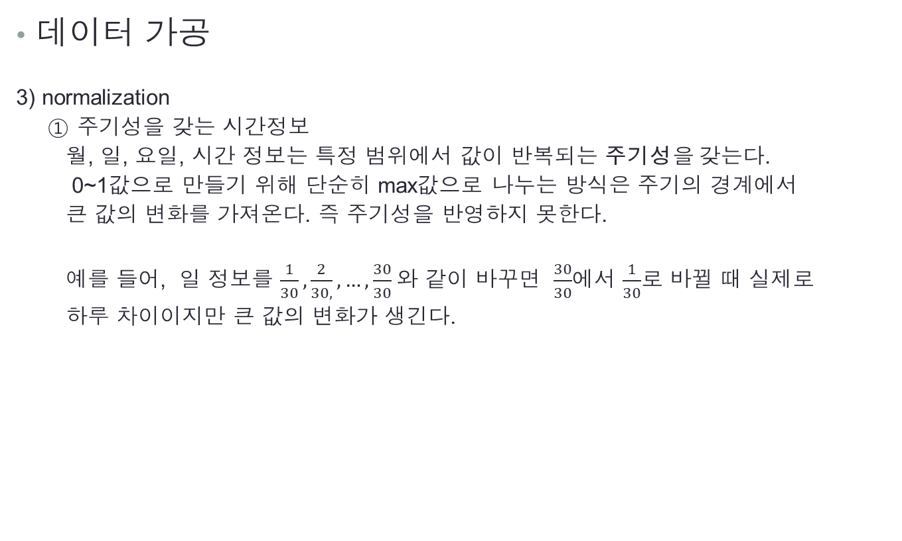
데이터 선정 ∙ 수집 ∙ 가공
데이터 가공
3) normalization
① 주기성을 갖는 시간정보
월, 일, 요일, 시간 정보는 특정 범위에서 값이 반복되는 주기성을 갖는다.
0~1값으로 만들기 위해 단순히 max값으로 나누는 방식은 주기의 경계에서
큰 값의 변화를 가져온다. 즉 주기성을 반영하지 못한다.
예를 들어, 일 정보를 $\frac{1}{30}, \frac{2}{30,}, …,\frac{30}{30}$와 같이 바꾸면 $\frac{30}{30}$에서 $\frac{1}{30}$로 바뀔 때 실제로
하루 차이이지만 큰 값의 변화가 생긴다.

Slide 8
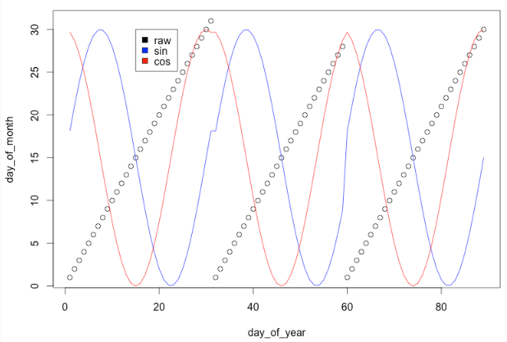

데이터 선정 ∙ 수집 ∙ 가공
데이터 가공
3) normalization
① 주기성을 갖는 시간정보
시간정보의 주기성을 반영하기 위해 sin, cos함수를 이용하였다.
$y= 0.25sin{\frac{2π}{30}x+0.25\cos{\frac{2π}{30}x}}$
일 정보의 한 달 길이를 고려하여
수식에 반영하였고,
월, 요일, 시간 정보에 대하여도
마찬가지 방식으로 값을 변환하였다.
출처 : https://stats.stackexchange.com/questions/126230/optimal-construction-of-day-feature-in-neural-networks

Slide 9
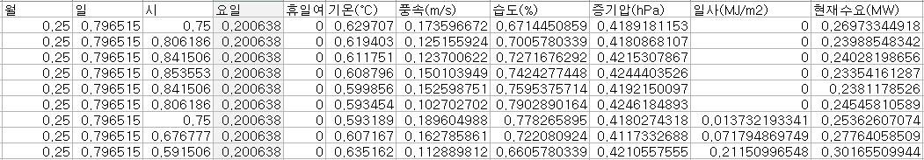

데이터 선정 ∙ 수집 ∙ 가공
데이터 가공
3) normalization
② 기상정보와 전력수요정보
feature scaling의 대표적인 2가지 방식
min-max scaling vs standardization
$\frac{x −min}{\max{− min}}$ $\frac{x −mean}{stddev}$
샘플데이터에 대한 성능 평가 후 min-max scaling 방식을 선택
최종데이터 형태

Slide 10
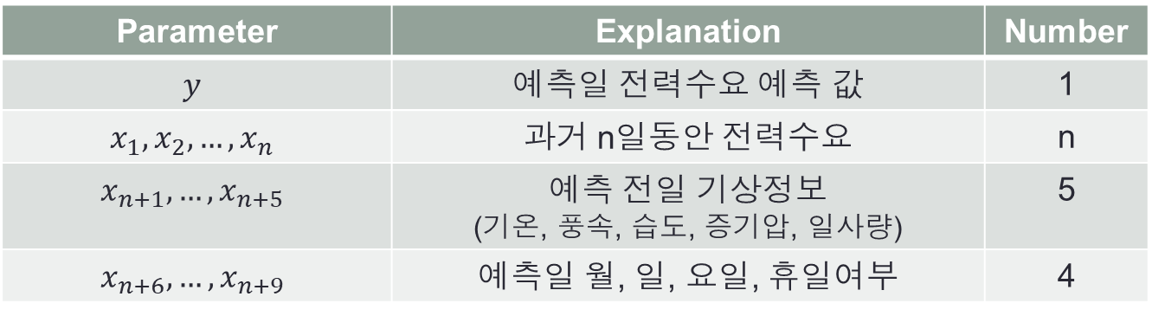
DNN 모델
1) 일별
① Input & Output data
Parameter | Explanation | Number
$$y$$ | 예측일 전력수요 예측 값 | 1
$$x_{1},x_{2},…,x_{n}$$ | 과거 n일동안 전력수요 | n
$$x_{n+1}, …,x_{n+5}$$ | 예측 전일 기상정보 (기온, 풍속, 습도, 증기압, 일사량) | 5
$$x_{n+6}, …,x_{n+9}$$ | 예측일 월, 일, 요일, 휴일여부 | 4

Slide 11
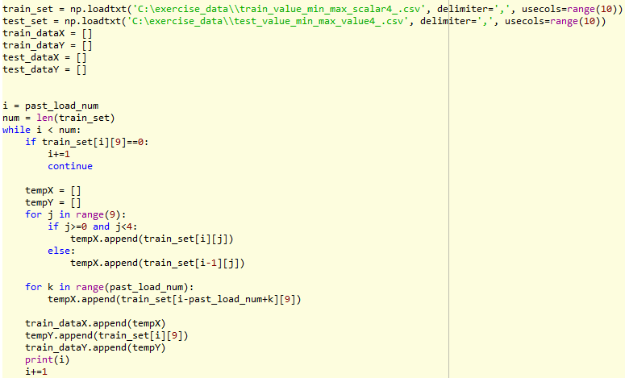
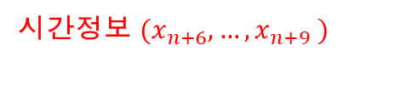



DNN 모델
1) 일별
① Input & Output data
∙ data set 구성 코드
시간정보 ${(x}_{n+6}, …,x_{n+9} )$
기상정보 ($x_{n+1}, …,x_{n+5}$ )
n=30
trainX : 3621 X 39
trainY : 3621 X 1
testX : 959 X 39
testY : 959 X 1
과거전력수요 ($x_{1},x_{2},…,x_{n}$)
예측전력수요 (label, $y$ )

Slide 12
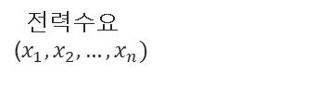

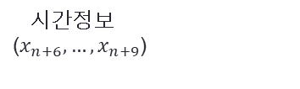
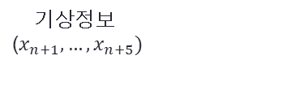
DNN 모델
1) 일별
② Neural Net 구조 (n=30)
Input layer
Hidden layer
Output layer
39
40
40
전력수요
($x_{1},x_{2},…,x_{n})$
1
…
…
…
$$y$$
기상정보
($x_{n+1}, …,x_{n+5})$
시간정보
($x_{n+6}, …,x_{n+9}$)

Slide 13
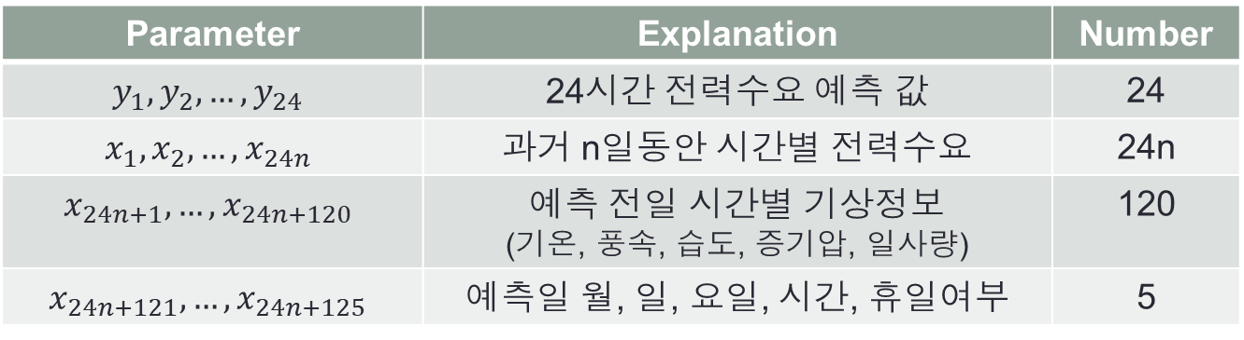
DNN 모델
2) 시간별
① Input & Output data
Parameter | Explanation | Number
$$y_{1},y_{2},…,y_{24}$$ | 24시간 전력수요 예측 값 | 24
$$x_{1},x_{2},…,x_{24n}$$ | 과거 n일동안 시간별 전력수요 | 24n
$$x_{24n+1}, …,x_{24n+120}$$ | 예측 전일 시간별 기상정보 (기온, 풍속, 습도, 증기압, 일사량) | 120
$$x_{24n+121}, …,x_{24n+125}$$ | 예측일 월, 일, 요일, 시간, 휴일여부 | 5

Slide 14
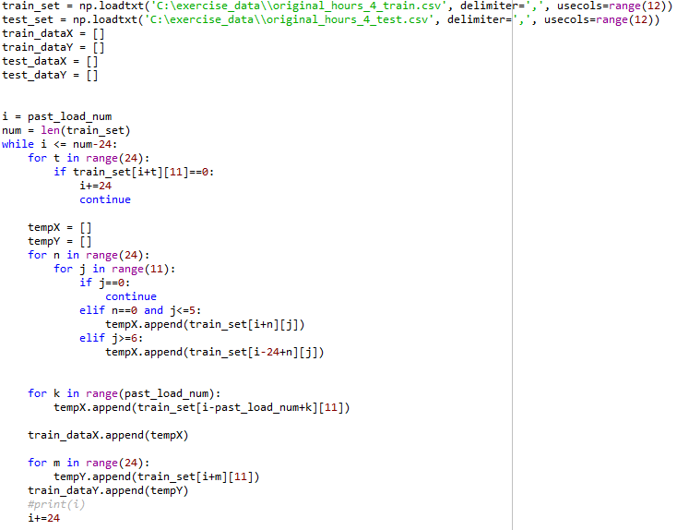
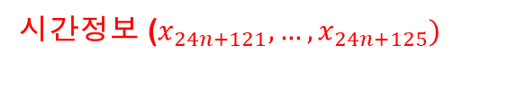



DNN 모델
2) 시간별
① Input & Output data
∙ data set 구성 코드
시간정보 ($x_{24n+121}, …,x_{24n+125})$
n=5
trainX : 2034 X 245
trainY : 2034 X 24
testX : 268 X 245
testY : 268 X 24
기상정보 ($x_{24n+1}, …,x_{24n+120}$)
과거전력수요 ($x_{1},x_{2},…,x_{24n}$)
예측전력수요 (label,${ y}_{1},y_{2},…,y_{24}$)

Slide 15
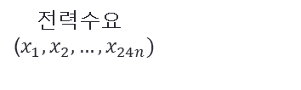
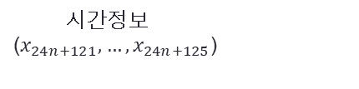
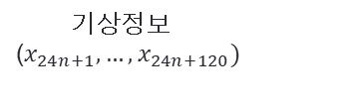
DNN 모델
2) 시간별
② Neural Net 구조 (n=5)
Input layer
Hidden layer
Output layer
245
250
250
24
전력수요
($x_{1},x_{2},…,x_{24n})$
기상정보
($x_{24n+1}, …,x_{24n+120})$
…
…
…
…
시간정보
($x_{24n+121}, …,x_{24n+125}$)

Slide 16
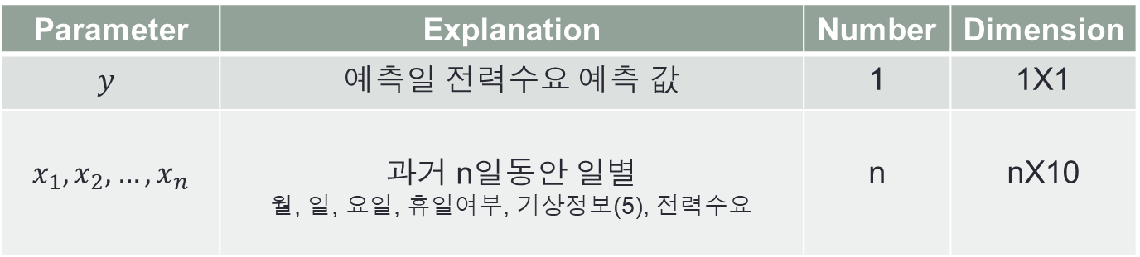
RNN-LSTM 모델
1) 일별
① Input & Output data
Parameter | Explanation | Number | Dimension
$$y$$ | 예측일 전력수요 예측 값 | 1 | 1X1
$$x_{1},x_{2},…,x_{n}$$ | 과거 n일동안 일별 월, 일, 요일, 휴일여부, 기상정보(5), 전력수요 | n | nX10

Slide 17
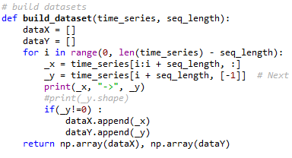


RNN-LSTM 모델
1) 일별
① Input & Output data
∙ data set 구성 코드
$$x_{1},x_{2},…,x_{n}$$
$$y$$
n=7
trainX : 3644 X 7 X 10
trainY : 3644 X 1
testX : 982 X 7 X 10
testY : 982 X 1

Slide 18









RNN-LSTM 모델
1) 일별
② Neural Net 구조 (n=7)
Fully Connected Layer
$$y$$
$$h_{1}$$
$$h_{2}$$
$$h_{6}$$
$$h_{7}$$
…
LSTM
LSTM
LSTM
LSTM
$$x_{1}$$
$$x_{2}$$
$$x_{6}$$
$$x_{7}$$

Slide 19
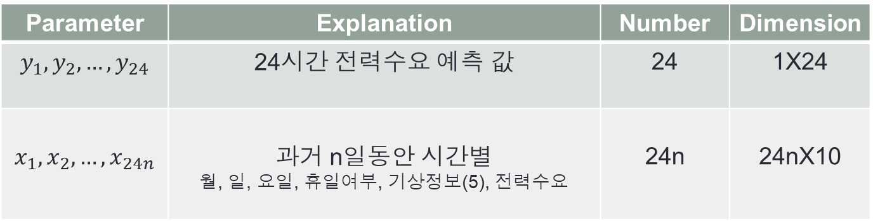
RNN-LSTM 모델
2) 시간별
① Input & Output data
Parameter | Explanation | Number | Dimension
$$y_{1},y_{2},…,y_{24}$$ | 24시간 전력수요 예측 값 | 24 | 1X24
$$x_{1},x_{2},…,x_{24n}$$ | 과거 n일동안 시간별 월, 일, 요일, 휴일여부, 기상정보(5), 전력수요 | 24n | 24nX10

Slide 20
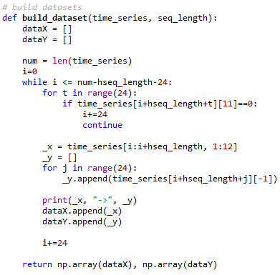

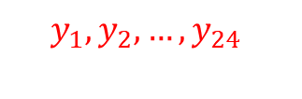
RNN-LSTM 모델
2) 시간별
① Input & Output data
∙ data set 구성 코드
$$x_{1},x_{2},…,x_{24n}$$
$$y_{1},y_{2},…,y_{24}$$
n=5
trainX : 2034 X 120 X 11
trainY : 2034 X 24
testX : 268 X 120 X 11
testY : 268 X 24

Slide 21












RNN-LSTM 모델
$$y_{1}$$
2) 시간별
② Neural Net 구조 (n=5)
$$y_{2}$$
Fully Connected Layer
$$y_{3}$$
…
$$h_{1}$$
$$h_{2}$$
$$h_{119}$$
$$h_{120}$$
$$y_{24}$$
…
LSTM
LSTM
LSTM
LSTM
$$x_{1}$$
$$x_{2}$$
$$x_{119}$$
$$x_{120}$$

Slide 22
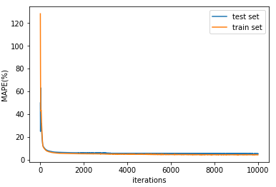
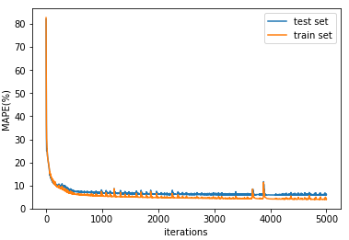

성능평가
MAPE (Mean Absolute Percentage Error)
예측의 오차율을 측정하기 위해 MAPE 이용
$mape \left(\%\right)= \frac{1}{n}\sum_{t=1}^{n}{\left|\frac{A_{t}−F_{t}}{A_{t}}\right|×100}$
일별 DNN, RNN 모델
DNN(일별)
Test : 5.10%
Train : 4.24%
RNN(일별)
Test : 5.89%
Train : 4.87%

Slide 23
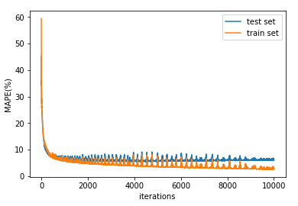
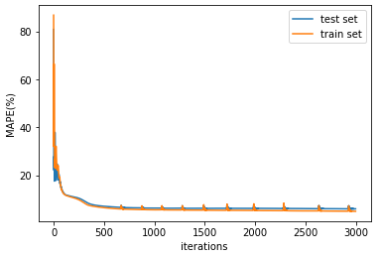
성능평가
시간별 DNN, RNN 모델
DNN(시간별)
Test : 6.03%
Train : 2.7%
RNN(시간별)
Test : 5.98%
Train : 4.11%

Slide 24
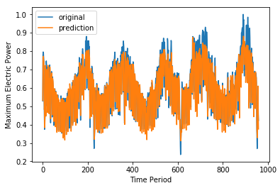
성능평가
DNN (일별)
전력수요가 높은 여름과 겨울에 상대적으로 오차율이 크다

Slide 25
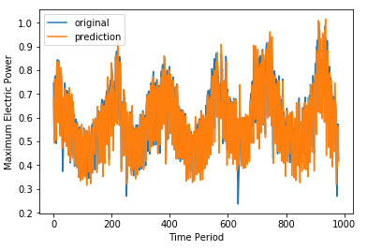
성능평가
RNN (일별)
DNN에 비해 균등하게 오차율이 분포하고 있는 것을 알 수 있다.

Slide 26
향후 계획
1) PCA, Autoencoder 등을 통한 차원 축소
2) ARIMA 등 통계적 모형과 비교
3) 계절별 성능평가
4) RNN 변형 모델 시도

